Slide 2
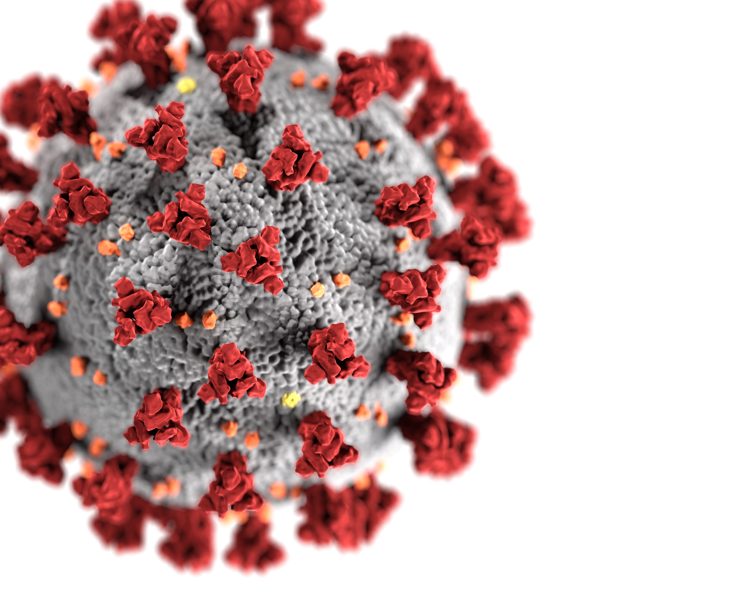
করোনা ভাইরাস প্যান্ডেমিক ২০১৯
ডেটা সামারি ও লেখচিত্র
ড. এনায়েতুর রহীম
www.eraheem.com

